Slide 1
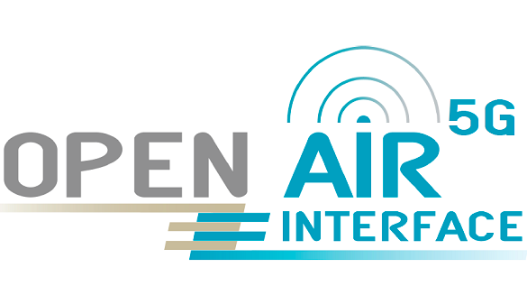
OAI
Li-Ying Chen

Slide 2
OAI
OAI (r14) installation
https://hackmd.io/1Jlr1LwlRFuz7Z5X_rxG9A
OAI docker edition
https://hackmd.io/SoYgmw6nQgmKLIRRkeDeOw
https://hackmd.io/WrqFv_q1RziHLGcIC9kDwQ

Slide 3
4G (LTE) Wireless Network architecture is comprised of the following three main components:
UE (User Equipment) / Mobile
E-UTRAN ( e-NodeB)
EPC ( Evolved Packet Core)
Notes:
https://medium.com/@vkskans81/open-air-interface-oai-for-4g-5g-using-docker-platform-c1adb4e2cbb0
E-UTRA(N)（Evolved Universal Terrestrial Radio Access (Network)

Slide 4
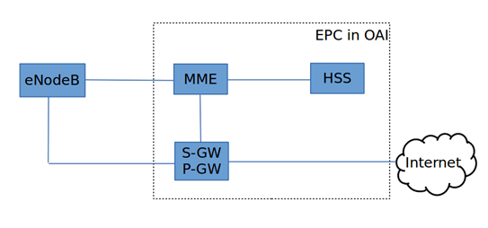

Loopback interface
127.0.0.20
127.0.0.1
127.0.0.10
127.0.0.30
local host(PC): 140.113.179.231
192.168.0.2
Notes:
Loopback interface
HSS:127.0.0.1
eNB:127.0.0.10
MME:127.0.0.20
SPGW:127.0.0.30
https://read-and-thinking.blogspot.com/2009/06/iptablessnatmasquerade.html

Slide 5
OAI with Docker Container v2
Docker bridge (my-network)
db(mysql-server)
oai_hss
oai_mme
oai_spgw
oai_enb
172.19.0.2
172.19.0.4
172.19.0.6
mysql
MME
eNB
my-network
HSS
SPGW
172.19.0.3
172.19.0.5
Notes:
Docker 的網路是透過 Linux 的網路命名空間與虛擬網路裝置(Veth pair)實現而成

Slide 6
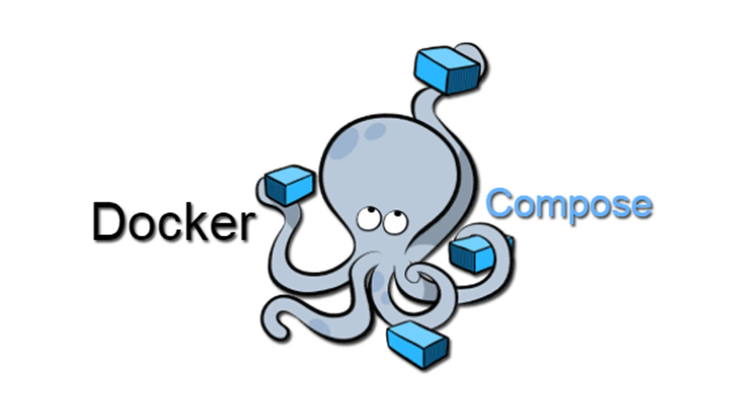

Stage of work
All in one at localhost(PC)...done!
Four component in different docker...done!
Docker with docker compose...done!
Using K8s to deploy...done!

Slide 7
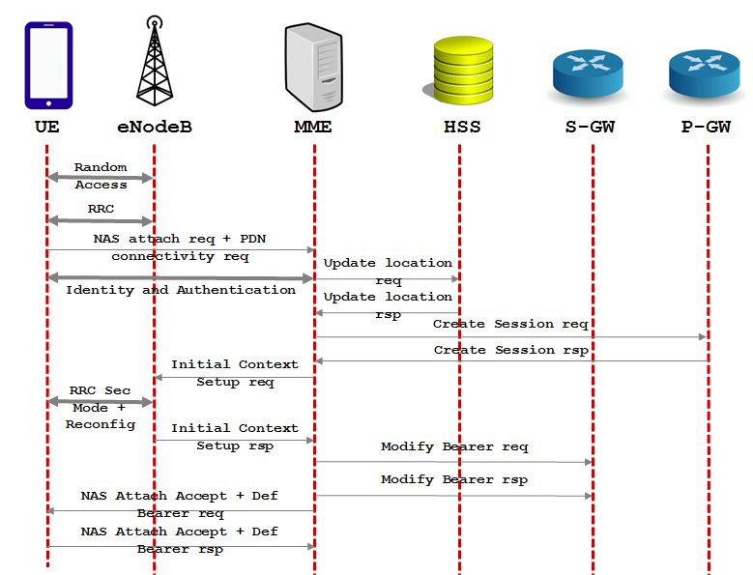

Slide 8
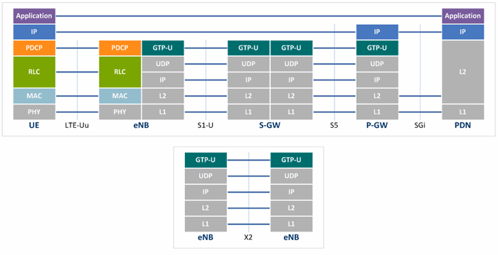
LTE Protocol Stacks
Notes:
https://www.2cm.com.tw/2cm/zh-tw/tech/2DF10AA5FD354FD5A7A60B4DDFF3F92A

Slide 9
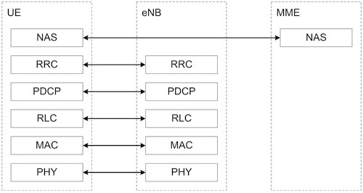
Layer 3
Layer 2
Layer 1
Notes:
在MAC層 (事實上是指OSI第二層) 中也分成兩個子層: LLC 和 MAC層,
LLC (Logical Link Control) 負責封包的排序, 確保收到封包的次序 => LLC 的主要工作是控制訊號的交換，控制資料的流量 (data flow control)
MAC (Media Access Control) 負責資料的定址以及重送
常以處理均質的網路 (TCP/IP) 常常以MAC層取代整體第二層 (data link layer).
PDCP, RLC, MAC這三層都屬於OSI架構中的第二層(Layer 2)
在LTE通訊協定的第二層中，主要包含封包資料匯聚通訊協定(Packet Data Convergence Protocol, PDCP)、無線電連結控制(Radio Link Control, RLC)、媒體存取控制(Medium Access Control, MAC)三個子層(Sublayer)
L3 可以看作成網路層 network layer (IP) 進行控制類型的操作
L2 可以看做成 data link layer 主要工作是確保用戶數據傳輸的QoS (Quality of Service)

Slide 10
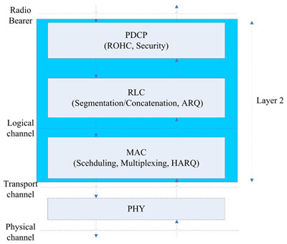
RLC channel
Notes:
資料在各個子層中進行相對應的封裝，子層從上層收到的資料視為此子層的服務資料單元(Service Data Unit, SDU)，經過子層封裝後成為協定資料單元(Protocol Data Unit, PDU)，再傳遞給下一個子層
在協定中，子層間的溝通大致上以通道(Channel)的方式進行對應(Mapping)。RLC子層與MAC子層間透過邏輯通道(Logical Channel)對應
除了對無線承載提供服務外，每個PDCP實體也會對其對應的RLC實體會提供服務，包含承認資料傳送服務(包含PDCP PDU成功傳送通知)、非承認資料傳送服務，同時也負責保證資料封包順序和防止封包重複的任務。
RLC:掌管資料切割/重組/ARQ
另外標頭部分也加入了序號(SN)，透過序號的使用
MAC必須在接收端對於PDU接收的結果進行回報，回報結果為接收成功(ACK)或接收失敗(NACK)，當結果為NACK時，RLC的傳送端必須進行重傳。
PHY 為 MAC 提供 transport channel
MAC 為 RLC 提供 logical channel
上層需要怎樣的功能下層就提供相對應的服務

